Slide 1


纯免费PPT即点即下载，无注册、无套路
http://gitppt.com
不信你试试（狗头）
第一PPT模板网，WWW.1PPT.COM

Slide 2





纯免费PPT即点即下载，无注册、无套路
http://gitppt.com
不信你试试（狗头）
唤醒激励 持久激励
唤醒激励 持久激励
减轻焦虑 减少中断
完善流程预估 精确质量控制

Slide 3

纯免费PPT即点即下载，无注册、无套路
http://gitppt.com
不信你试试（狗头）
WHAT’S THE POMOTIME
番茄让我们做什么
一个番茄，25分钟工作和五分钟休息。每四个番茄插入一个15-30分钟休息。
单个番茄不可分割。
无论番茄进行到第几分钟，一旦打断标上点号，一旦中断，番茄作废。
预估一件工作的番茄值。
将复杂的工作分割为小的事情，将简单的工作合并为打的事情，
用一个个完整的番茄去完成它们。
坚持计划，守护番茄。
不要将番茄用于休息，要享受生活。

Slide 4
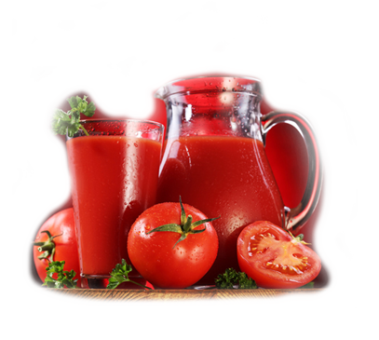
纯免费PPT即点即下载，无注册、无套路
http://gitppt.com
不信你试试（狗头）
LINK PAGE NEXT

Slide 5

纯免费PPT即点即下载，无注册、无套路
http://gitppt.com
不信你试试（狗头）
谢谢观赏

